Slide 1
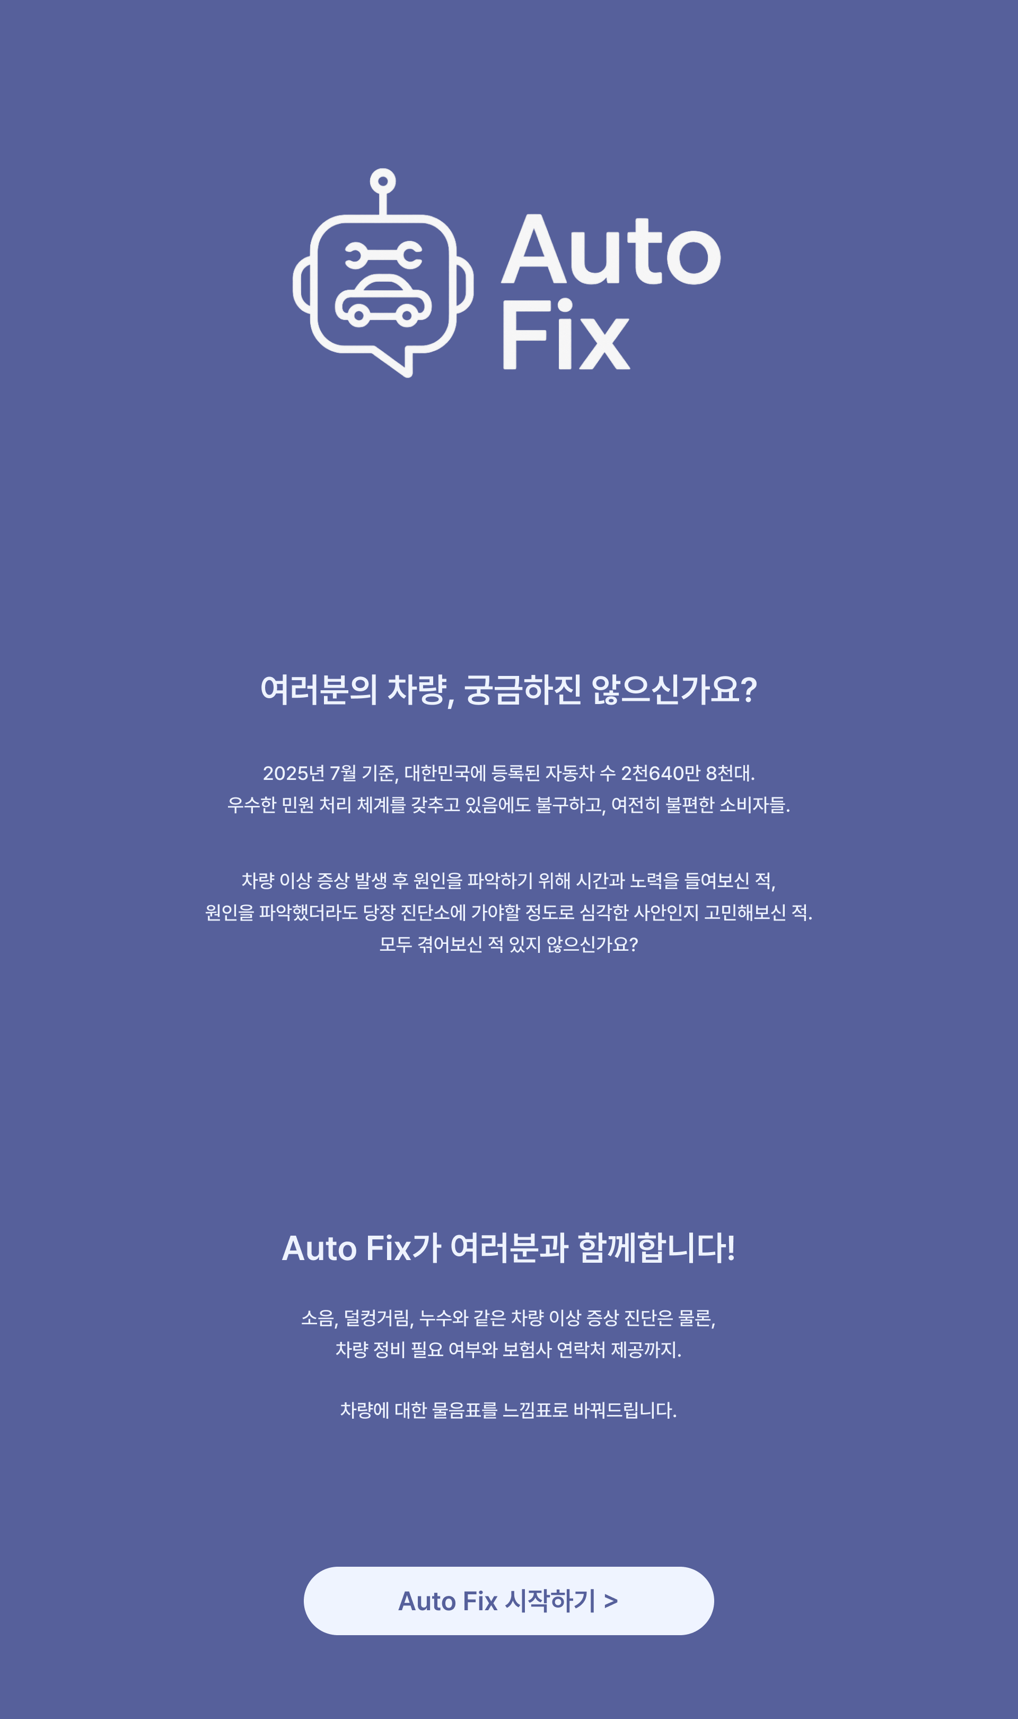


화면 구현 ID | SCR-MAIN-001 | 요구사항 ID
Screen Details | 메인 화면 | -
Description
1 | 웹페이지 소개
2 | ‘Auto Fix 시작하기’ 버튼 누를 경우, → 로그인 화면으로 이동 (SCR-SIGN-001)
- 1 -

Slide 2
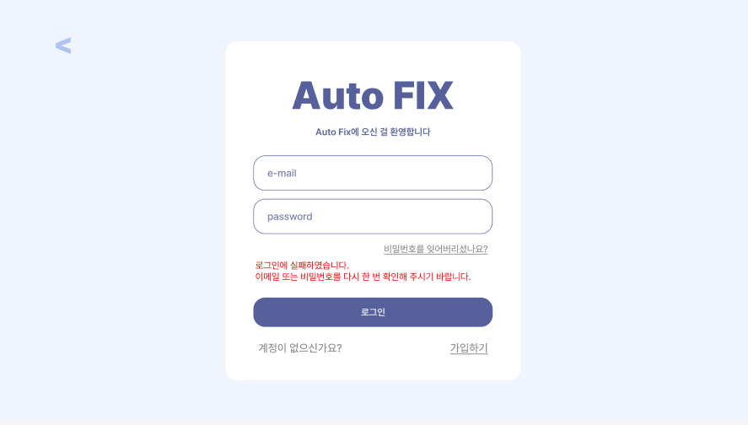




화면 구현 ID | SCR-SIGN-001 | 요구사항 ID
Screen Details | 로그인 페이지 | REQ-SIGN-004
Description
1 | 메인 화면으로 이동 버튼 (SCR-MAIN-001)
2 | 이메일 입력 요소 → 사용자 이메일 입력
3 | 비밀번호 입력 요소 → 사용자 비밀번호 입력
4 | 클릭 시 비밀번호 찾기 페이지(SCR-SIGN-002)로 이동
5 | 로그인 버튼 → 로그인 완료 후 채팅페이지로 이동 (SCR-CHT-001) `1) 인증 실패 시 경고 문구 반환
6 | 클릭 시 회원가입 페이지로 이동(SCR-JOIN-001)
`
- 2 -

Slide 3
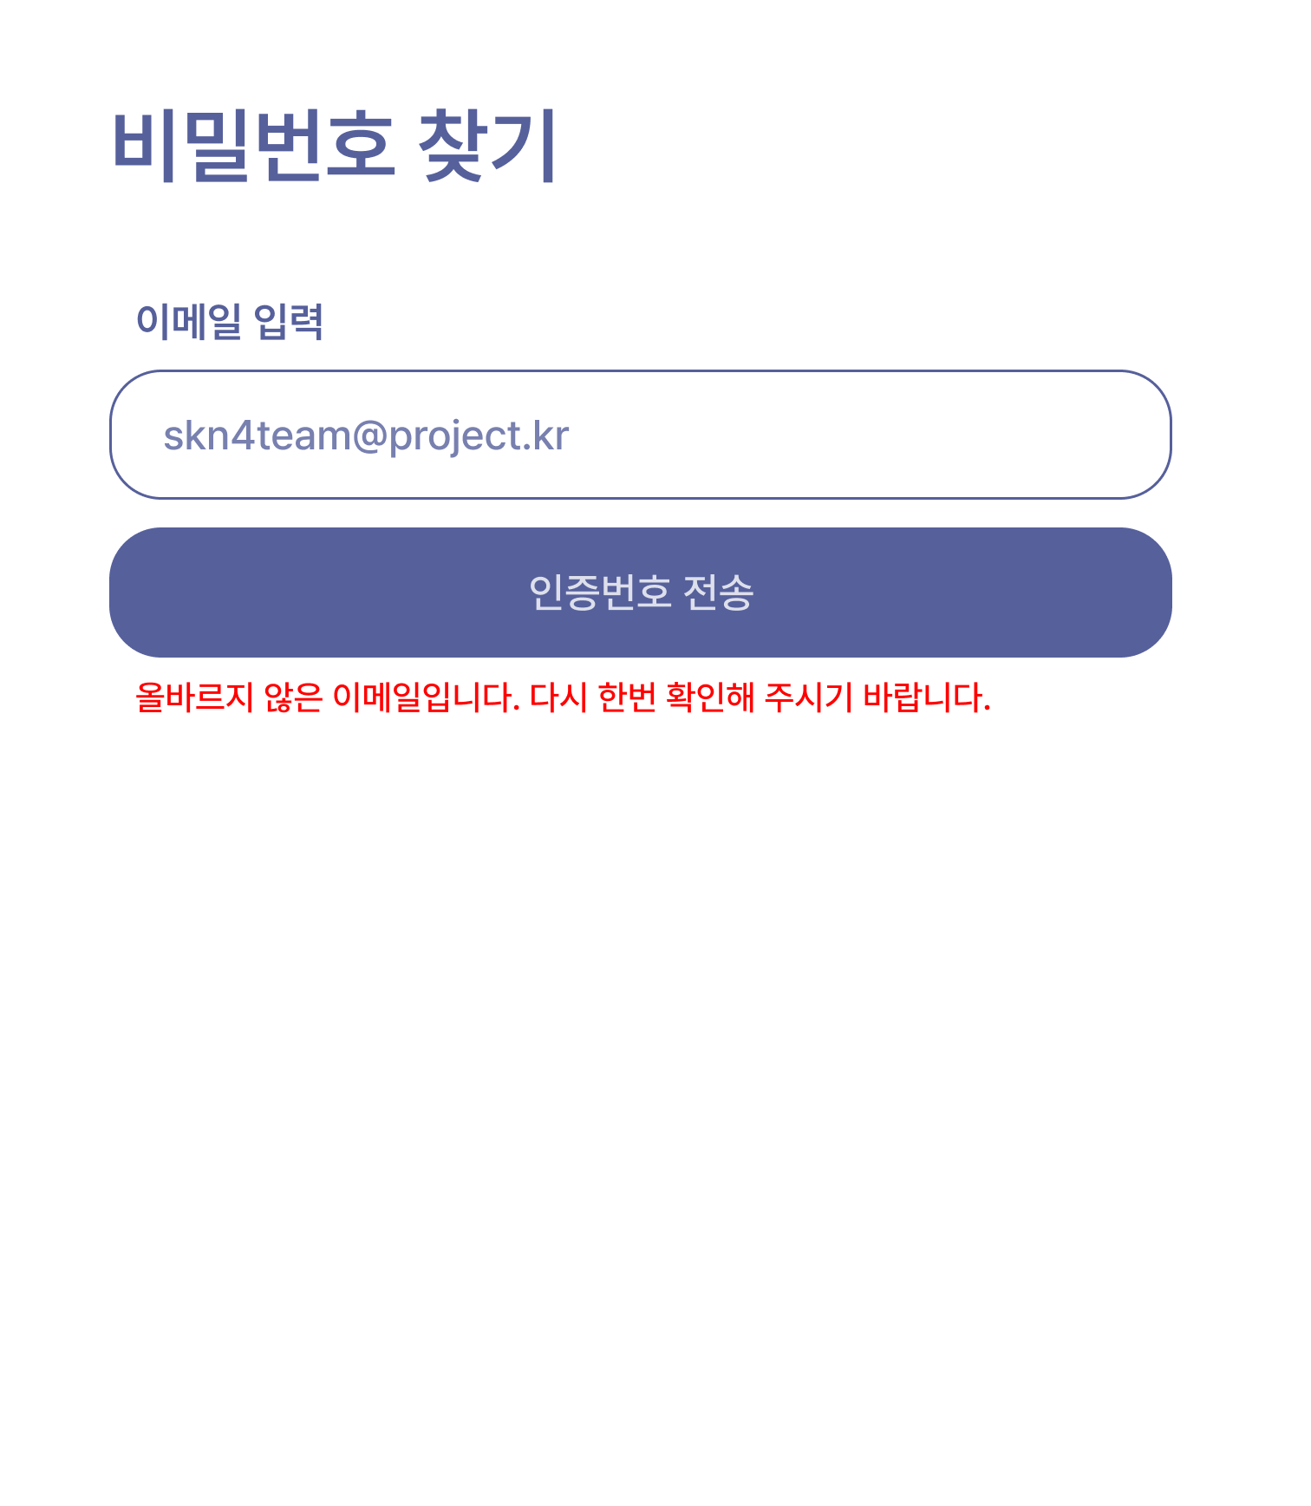
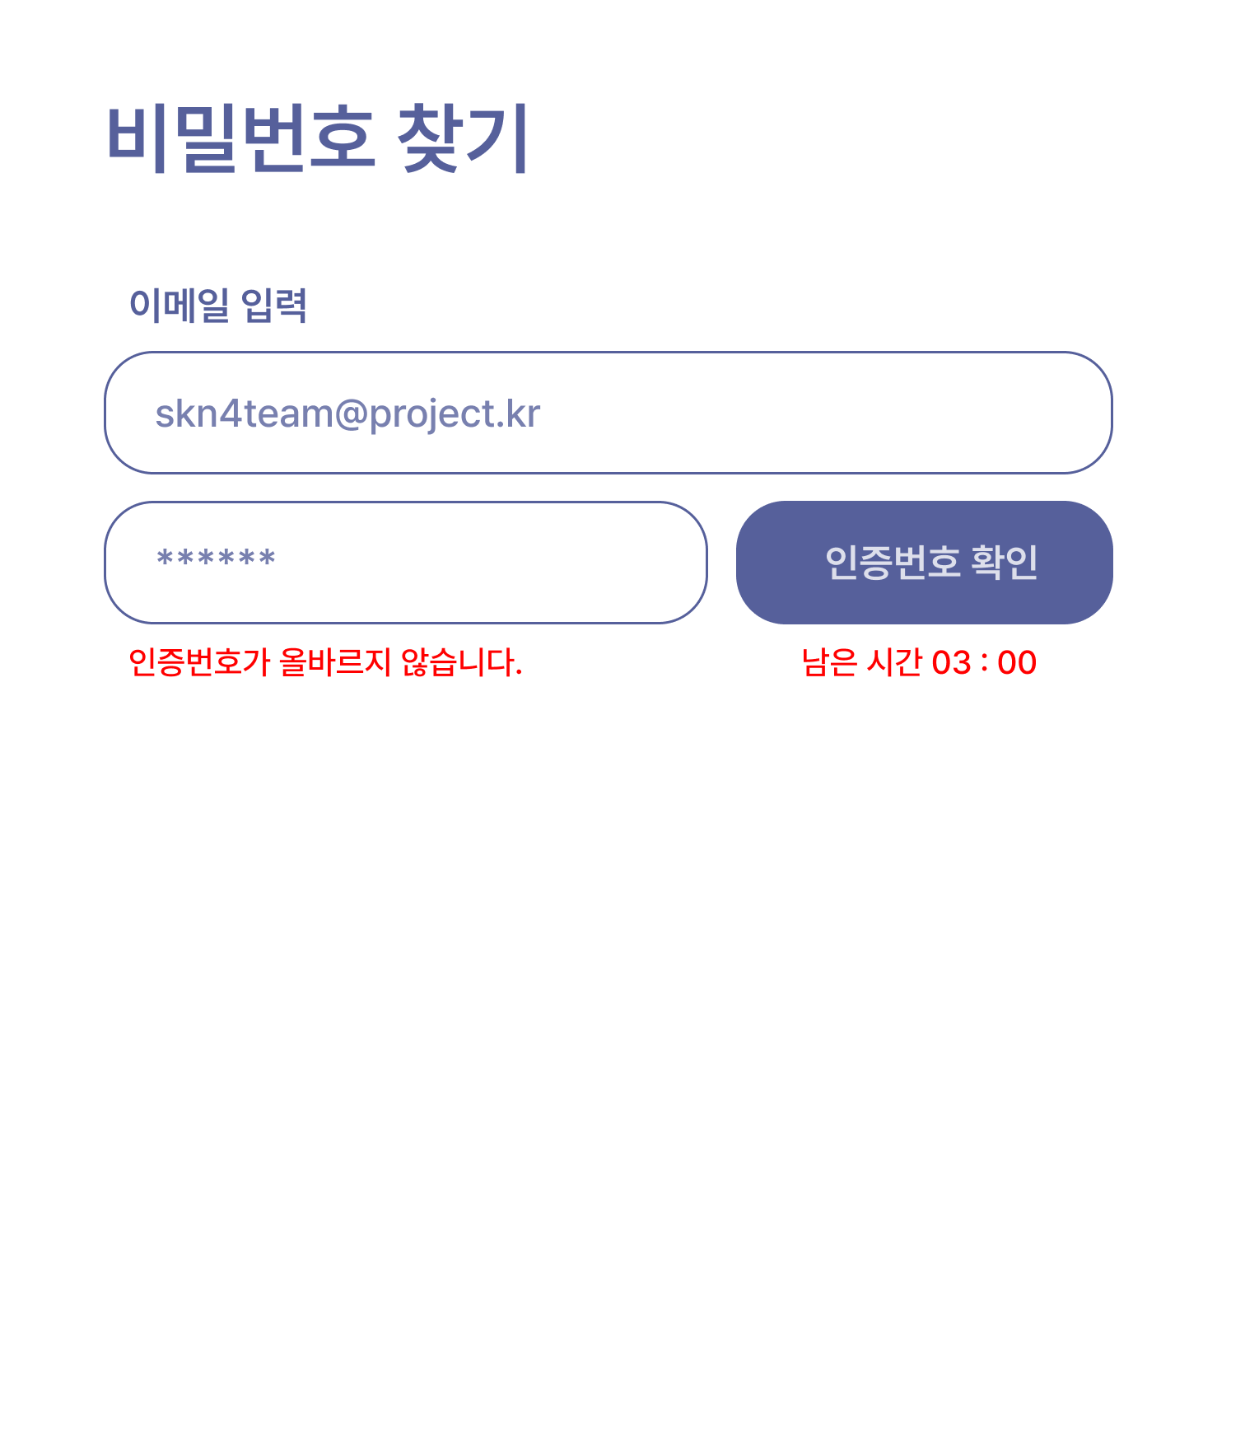
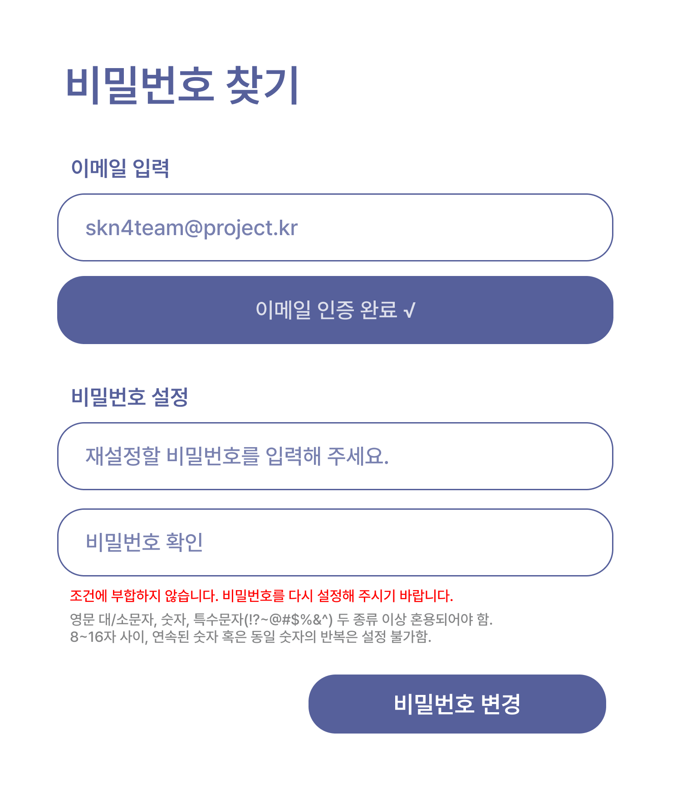
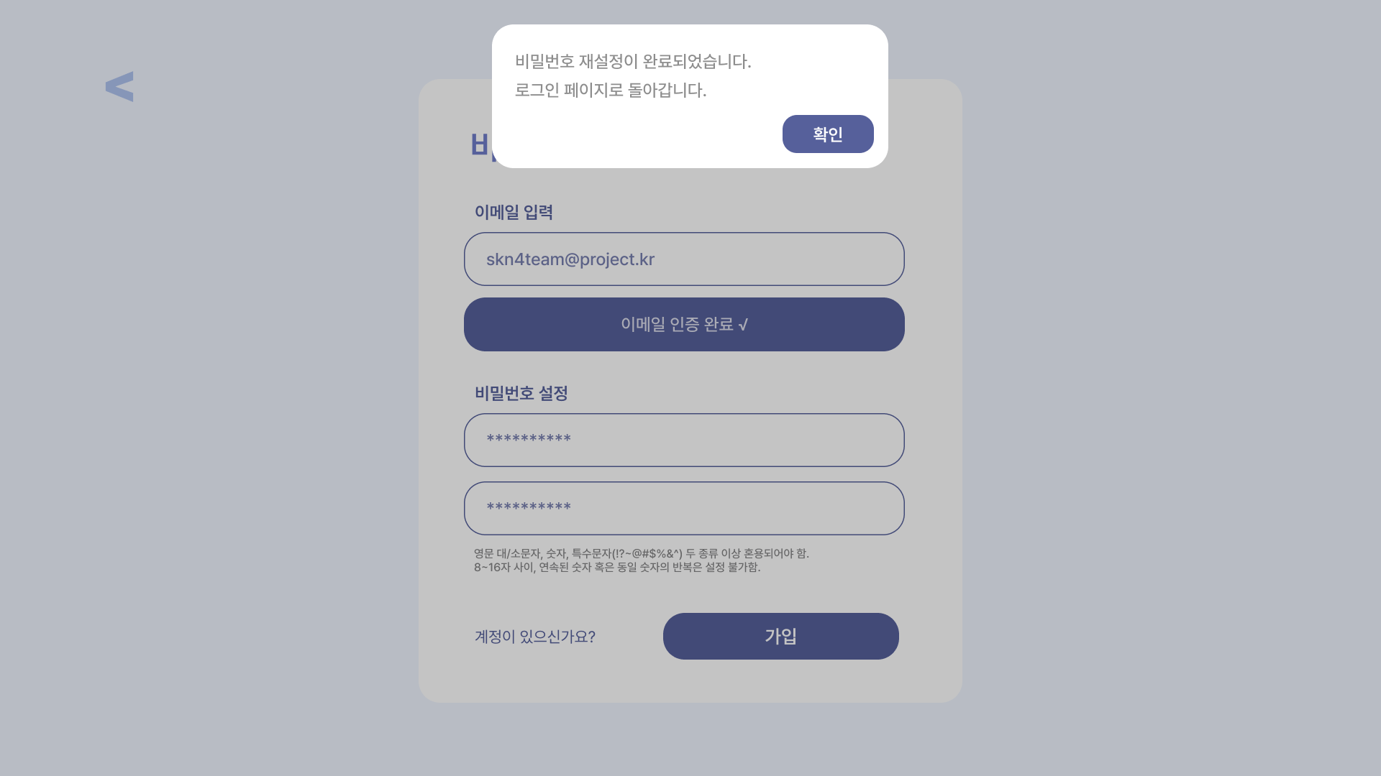



화면 구현 ID | SCR-SIGN-002 | 요구사항 ID
Screen Details | 비밀번호 찾기 – 이메일 인증 / 비밀번호 변경 | REQ-SIGN-004
Description
1 | 이메일 입력 요소 → 사용자 이메일 입력
2 | 인증번호 전송 버튼 → 사용자 이메일로 인증번호 전송과 동시에 인증번호 입력창 현출 (3) `2) 이메일 형식이 올바르지 않을 경우, 경고 문구 현출 ``2) 인증번호 전송 시점부터, 인증번호 입력까지 남은 시간 현출
3 | 인증번호 입력 요소 ( 사용자가 인증번호 입력)
4 | 인증번호 입력 요소 (사용자가 인증번호 입력 후 클릭) → 비밀번호 입력 요소 현출 (6) `4) 인증번호가 일치하지 않을 시, 경고 문구 현출
5 | 이메일 인증 완료 내용 현출 가능 (버튼 상 기능은 없음)
6 | 비밀번호 설정 요소 (사용자가 변경할 비밀번호 입력)
7 | 비밀번호 2차 입력 요소 (사용자 비밀번호 재입력) → 비밀번호 일치 여부 확인 `7) 비밀번호 구성 조건 기본 현출 / 1, 2차 비밀번호 미일치 시, 경고 문구 현출
8 | 비밀번호 변경 버튼 (사용자가 비밀번호 입력 후 클릭) → 비밀번호 변경 완료창 현출 (9)
9 | 비밀번호 변경 완료 확인 버튼 (클릭 시, 로그인 화면 SCR-SIGN-001 이동)
`
`
``
`
- 3 -

Slide 4
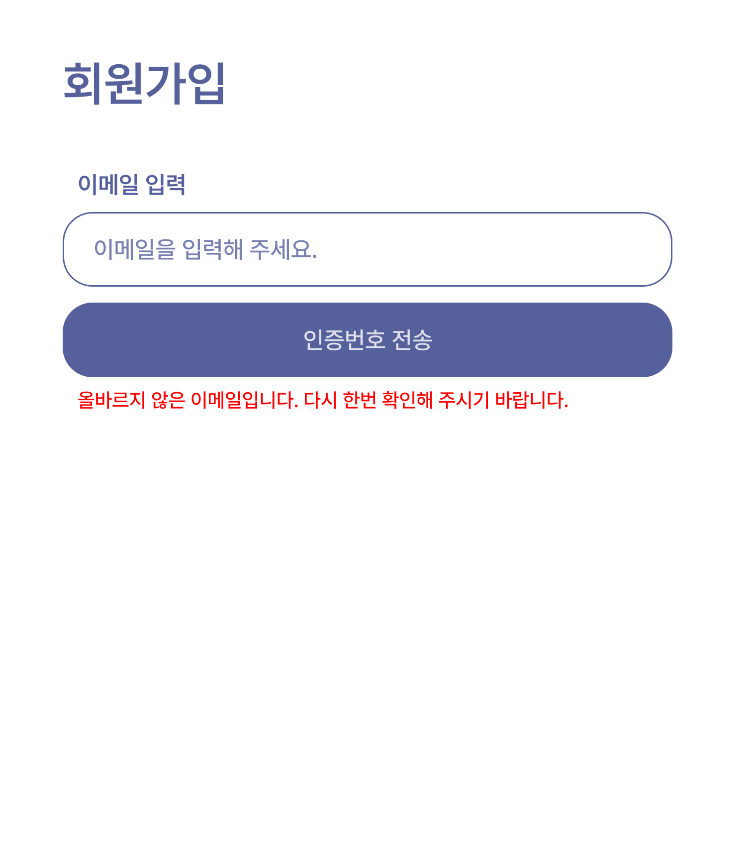
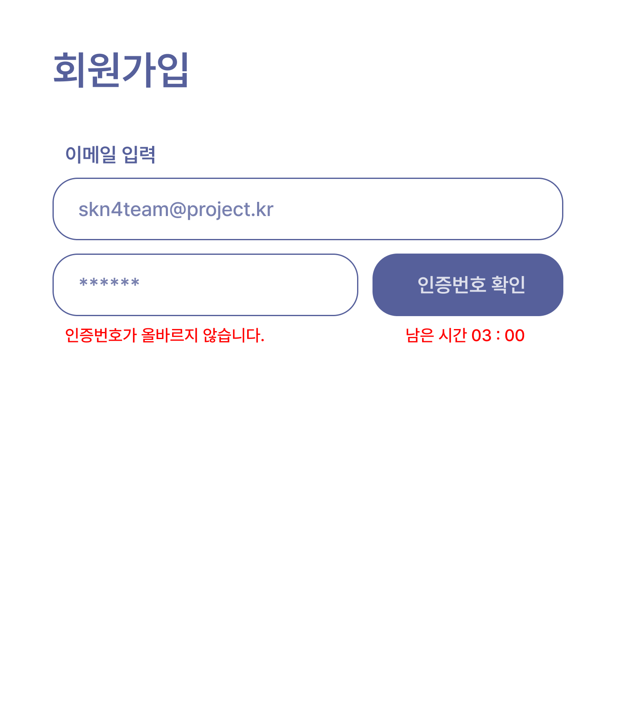
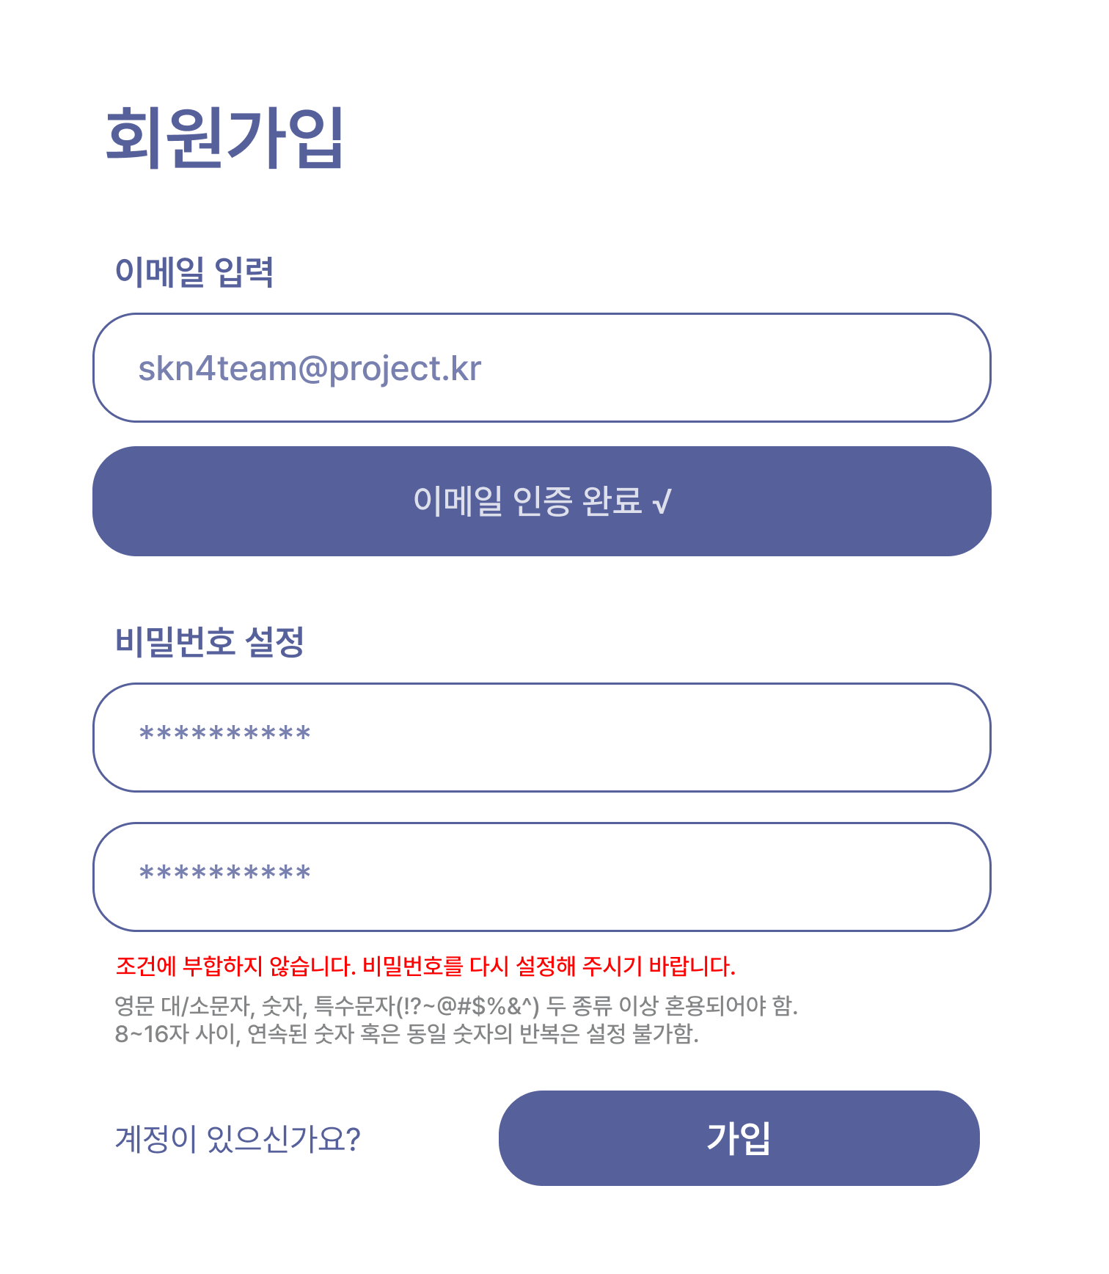
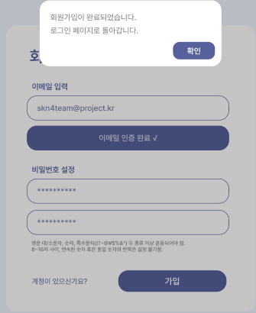
화면 구현 ID | SCR-JOIN-001 | 요구사항 ID
Screen Details | 회원가입 페이지 – 이메일 인증 / 비밀번호 설정 | REQ-SIGN-001
Description
1 | 이메일 입력 요소 → 사용자 이메일 입력
2 | 인증번호 전송 버튼 → 사용자 이메일로 인증번호 전송과 동시에 인증번호 입력창 현출 (3) `2) 이메일 형식이 올바르지 않을 경우, 경고 문구 현출 ``2) 인증번호 전송 시점부터, 인증번호 입력까지 남은 시간 현출
3 | 인증번호 입력 요소 ( 사용자가 인증번호 입력)
4 | 인증번호 입력 요소 (사용자가 인증번호 입력 후 클릭) → 비밀번호 입력 요소 현출 (6) `4) 인증번호가 일치하지 않을 시, 경고 문구 현출
5 | 이메일 인증 완료 내용 현출 가능 (버튼 상 기능은 없음)
6 | 비밀번호 설정 요소 (사용자가 사용할 비밀번호 입력)
7 | 비밀번호 2차 입력 요소 (사용자 비밀번호 재입력) → 비밀번호 일치 여부 확인 위함. `7) 비밀번호 구성 조건 기본 현출 / 1, 2차 비밀번호 미일치 시, 경고 문구 현출
8 | 가입 버튼 (사용자가 비밀번호 입력까지 완료 후 클릭) → 회원가입 완료창 현출 (9)
9 | 회원가입 완료 확인 버튼 (클릭 시, 로그인 화면 SCR-SIGN-001 이동)
`
`
``
`
`
- 4 -

Slide 5
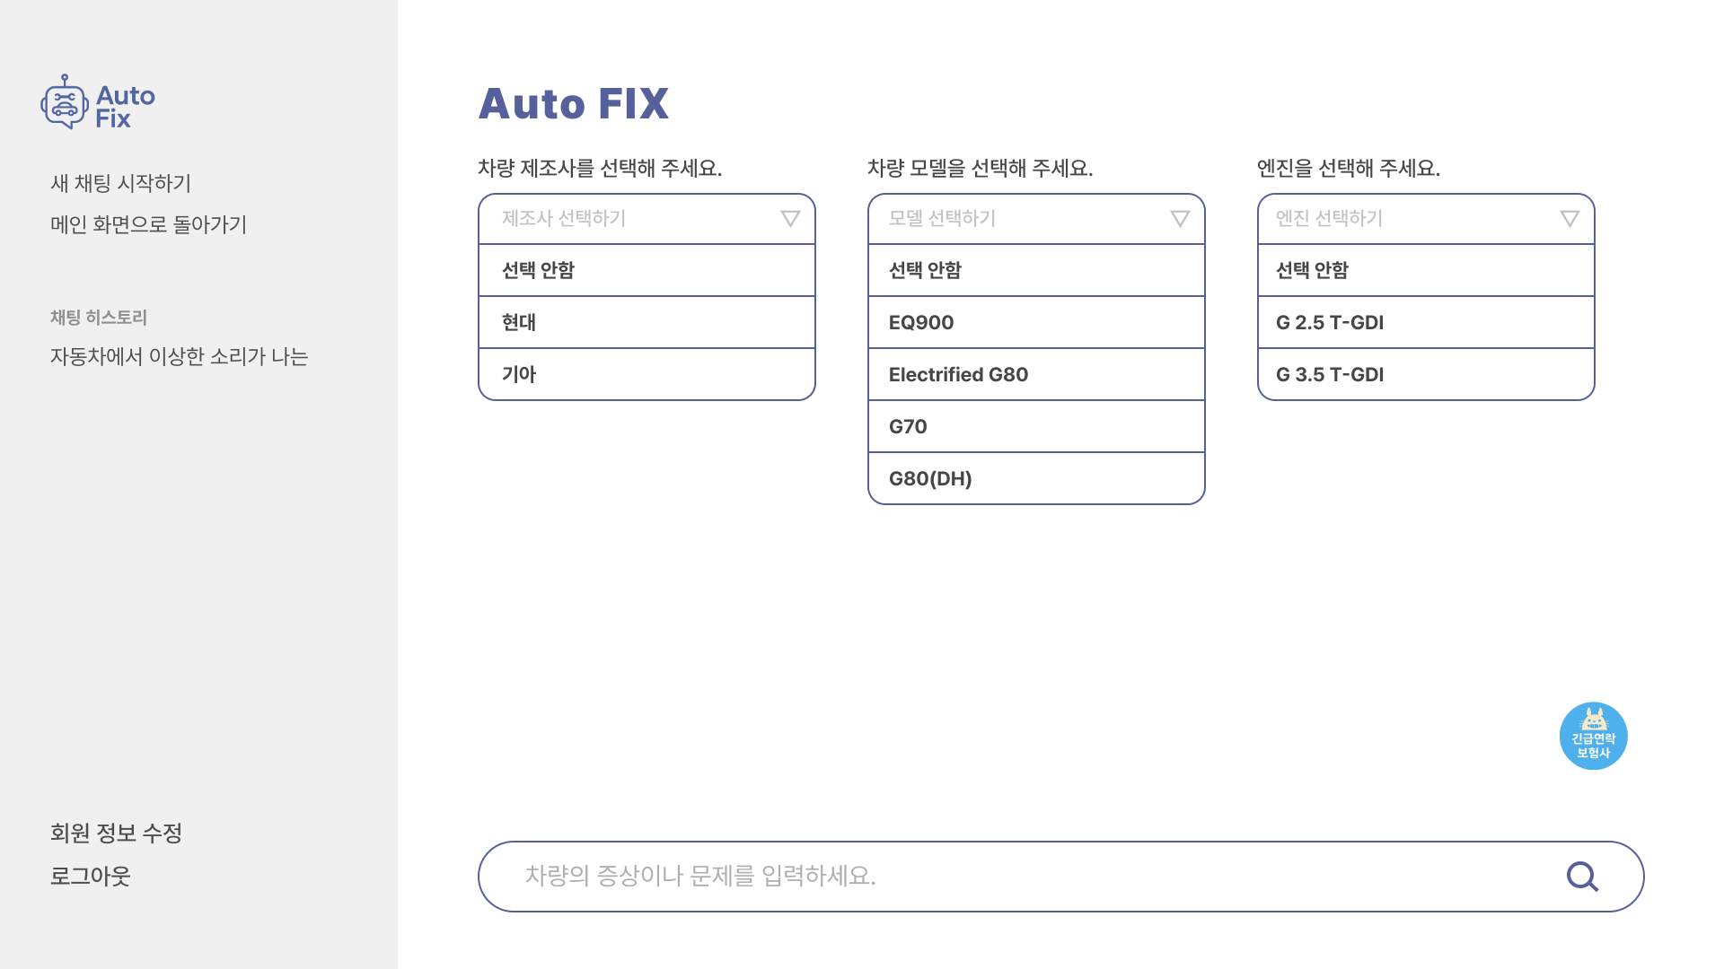
화면 구현 ID | SCR-CHT-001 | 요구사항 ID
Screen Details | 채팅 페이지 (차량 상세 정보 선택) | REQ-CHT-001
Description
1 | 새 채팅 현출 차량 초기 선택페이지로 새로고침
2 | 메인 화면으로 이동 (SCR-MAIN-001)
3 | 차량 제조사 선택 리스트 박스 → 차량 제조사 현대 / 기아 / 선택안함 중 선택 가능 → 중복 선택 불가능 → 차량 제조사 선택 완료 시, 차량 모델 선택 리스트 박스 활성화 (4)
4 | 차량 모델 선택 리스트 박스 → 현대 / 기아 각각 제조사에 해당하는 차량 모델 선택 가능 (출시연도가 2000년 이상인 모델만 선택 가능) → 사용자가 미선택 희망 시, ‘선택안함’ 선택가능 → 중복 선택 불가능 → 차량 모델 선택 완료 시, 엔진 선택 리스트 박스 활성화 (5)
5 | 차량 엔진 선택 리스트 박스 → 선택한 차량 모델의 엔진 중 선택 가능 → 사용자가 미선택 희망 시, ‘선택안함’ 선택가능 → 중복 선택 불가능 → 엔진 리스트 박스까지 선택 완료 시, 채팅 요소 현출
- 5 -

Slide 6
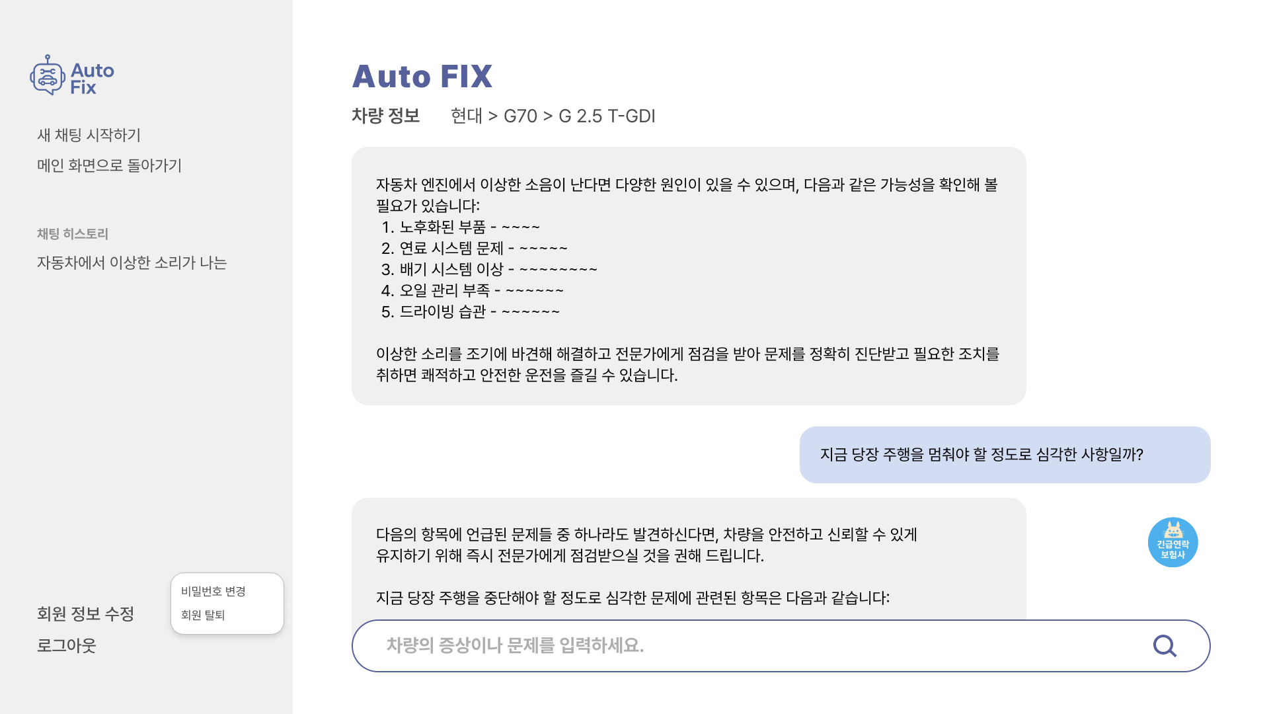

화면 구현 ID | SCR-CHT-001 | 요구사항 ID
Screen Details | 채팅 페이지 | REQ-CHT-001 REQ-HIST-001
Description
6 | 차량 선택 화면에서 사용자가 선택한 내용 현출 → REQ-CHT-001의 3, 4, 5 항목 ‘>’로 구분해 현출 → 해당 위치 매핑. 선택 시 현출 요소 없음. → 재선택 원할 시, 새 채팅 시작하기(1)로 차량 선택페이지(SCR-SEL-001)로 이동
7 | 사용자 질문 입력(6)에서 질문 입력 후, 채팅 입력(7)이나 엔터키 누를 경우, → 사용자 질문 내용 말풍선 형태로 현출
8 | 사용자 질문에 대한 모델 답변 현출 `5) 사용자 질문이 이어질 경우, 사용자 질문 아래에 채팅 형태로 계속 현출 → 채팅 내역에 대해 자동 스크롤 및 사용자 직접 스크롤 기능 제곰
9 | 사용자 채팅 입력 요소 → 채팅 입력 버튼(7)이나 엔터키 누를 경우, 입력 가능 → 질문 길이 길어질 경우, 채팅 입력 요소 세로 길이 확대 및 여러 줄로 입력
10 | 채팅 입력 버튼 → 클릭 시, 사용자 질문 말풍선 형태로 현출
11 | 채팅 히스토리 목록 현출 → 채팅 종료 시, ‘첫 질문 글의 15자’를 제목으로 내역 현출 → 채팅 히스토리 내역 클릭 시, 히스토리 상세조회로 이동 (SCR-HIST-001)
12 | 회원 정보 수정 내역 모달 현출 버튼 → 비밀번호 수정, 회원탈퇴 내역 선택 가능 `12) 클릭 시, 비밀번호 변경 모달 현출 (SCR-CHT-002) ``12) 클릭 시, 회원 탈퇴 경고 팝업창 현출 (SCR-CHT-003)
13 | 로그아웃 버특 → 클릭시, 로그아웃 및 로그인 화면으로 이동(SCR-SIGN-001)
11
`
`
12
12
12
``
13
- 6 -

Slide 7
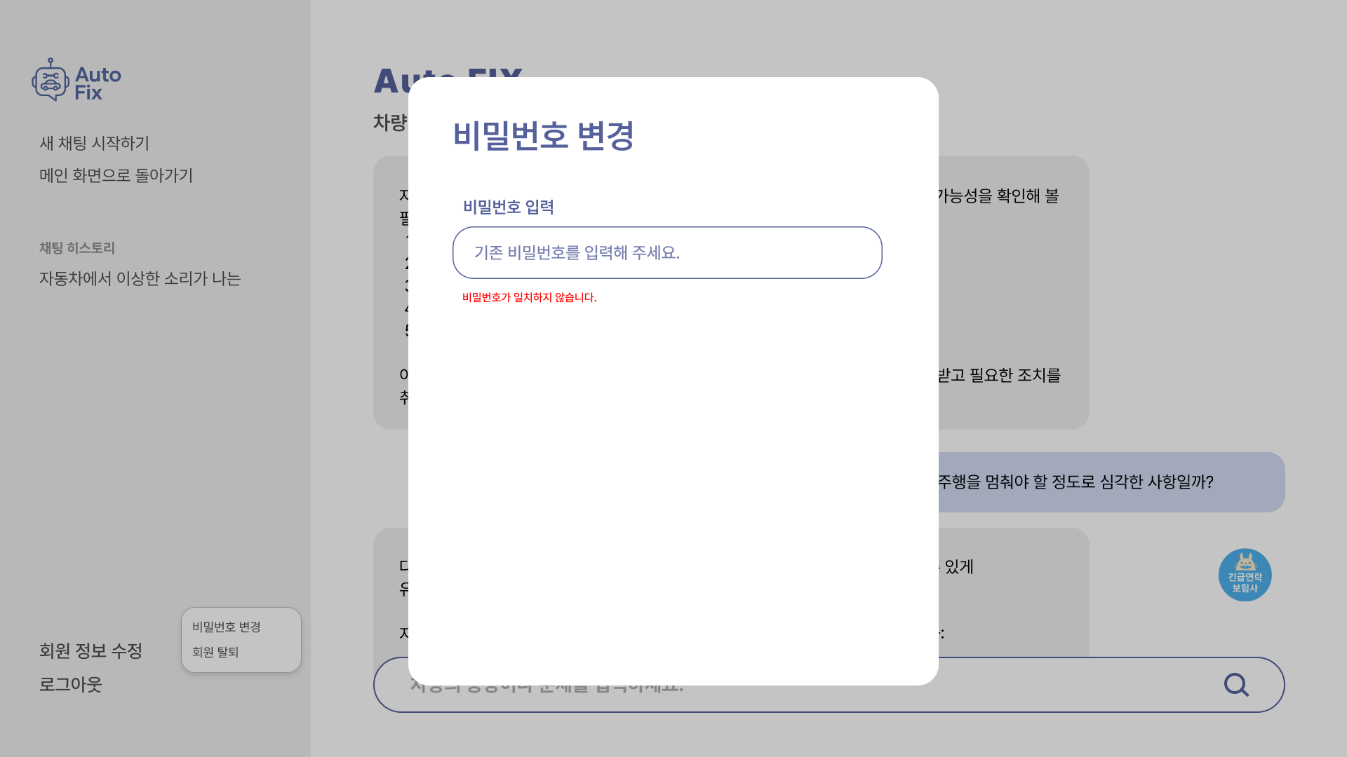
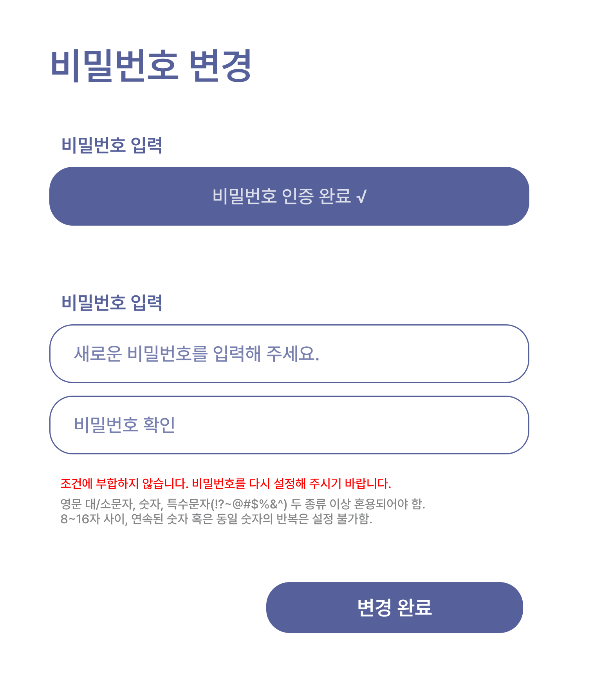
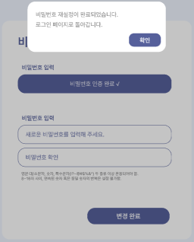
화면 구현 ID | SCR-CHT-002 | 요구사항 ID
Screen Details | 비밀번호 변경 | REQ-SIGN-002
Description
1 | 사용자 기준 비밀번호 입력 요소 ( 사용자 기존 비밀번호 입력) → 사용자 확인 절차 → 비밀번호 일치 시, 비밀번호 인증완료 내용 현출 `1) 기존 비밀번호와 일치하지 않을 시, 경고 문구 현출
2 | 비밀번호 인증 확인 완료 내용 (버튼 상 기능은 없음)
3 | 비밀번호 설정 요소 (사용자가 변경할 비밀번호 입력)
4 | 비밀번호 2차 입력 요소 (사용자 비밀번호 재입력) → 비밀번호 일치 여부 확인 위함. `4) 비밀번호 구성 조건 현출 / 1, 2차 비밀번호 미일치 시, 경고 문구 현출
5 | 비밀번호 변경 완료 버튼 (사용자가 비밀번호 입력까지 완료 후 클릭) → 비밀번호 변경 완료창 현출 (6)
6 | 비밀번호 변경 완료 확인 버튼 (클릭 시, 로그인 화면 SCR-SIGN-001 이동)
`
`
- 6 -

Slide 8
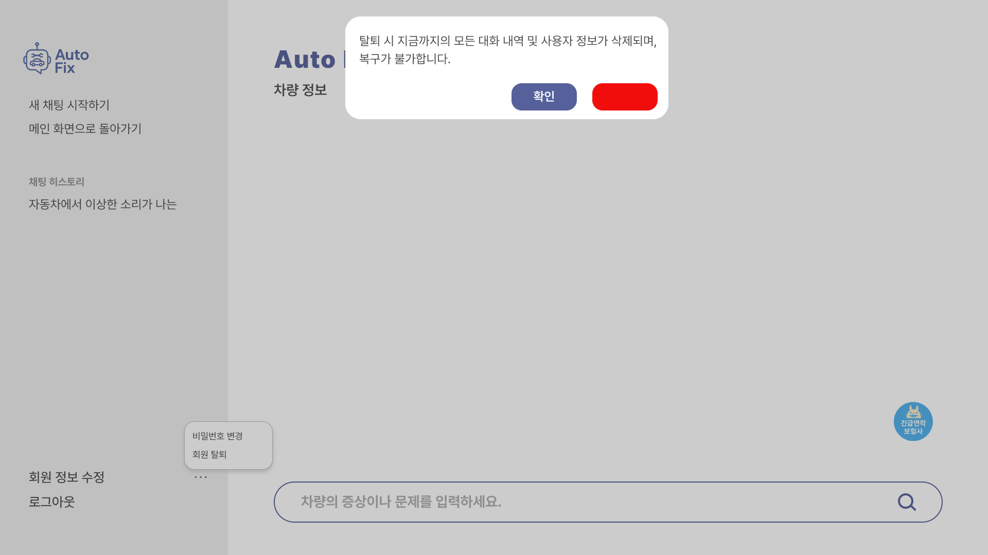
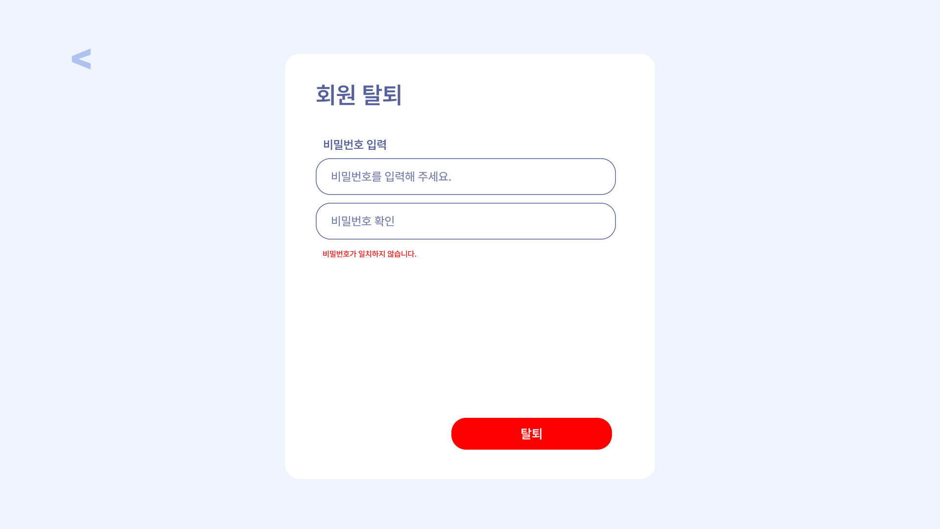
화면 구현 ID | SCR-CHT-003 | 요구사항 ID
Screen Details | 회원 탈퇴 | REQ-SIGN-002
Description
1 | 회원탈퇴 페이지 이동 버튼 → 회원탈퇴 위한 비밀번호 입력창으로 이동(4)
2 | 회원탈퇴 취소 버튼 → 채팅 페이지로 복귀 (SCR-CHT-001)
3 | 비밀번호 입력 요소 → 사용자 기존 비밀번호 입력을 통한 회원탈퇴 전 인증
4 | 비밀번호 2차 입력 요소 (사용자 비밀번호 재입력) → 비밀번호 일치 여부 확인 위함. `5) 1, 2차 비밀번호 미일치 시, 경고 문구 현출
5 | 최종 탈퇴 확인 버튼 → 회원 탈퇴 완료 페이지로 이동 (7)
취소
`
- 6 -

Slide 9
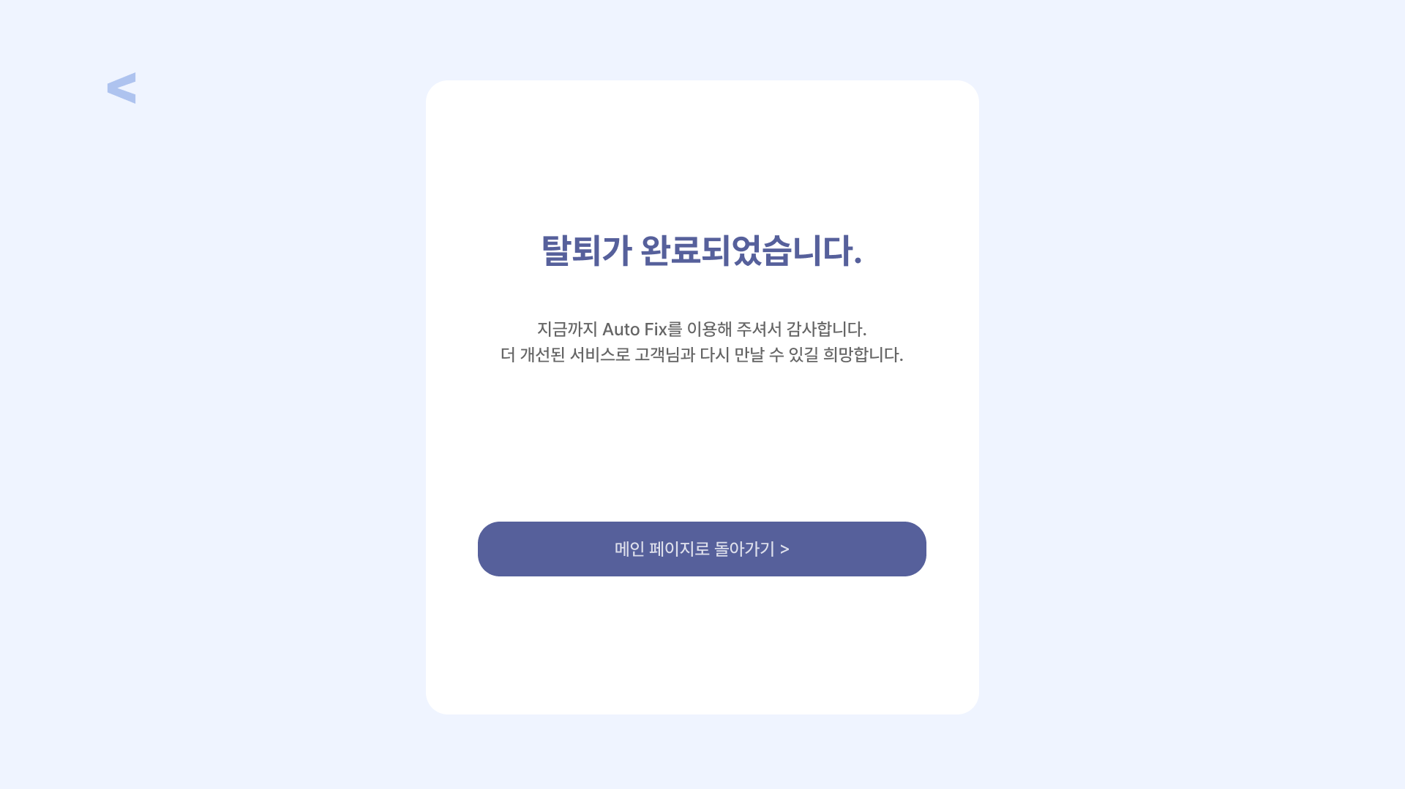

화면 구현 ID | SCR-CHT-003 | 요구사항 ID
Screen Details | 회원 탈퇴 | REQ-SIGN-002
Description
7 | 최종 회원 탈퇴 완료 페이지 → 회원 탈퇴 완료 내용 안내 (안내문 현출 기능)
8 | 메인 페이지 이동 버튼 (SCR-MAIN-001)
- 6 -

Slide 10
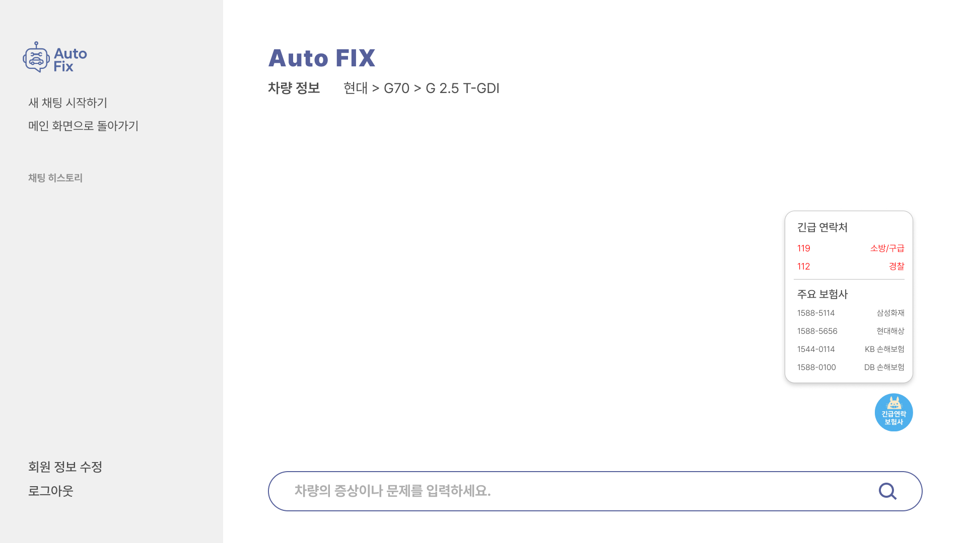
화면 구현 ID | SCR-CHT-004 | 요구사항 ID
Screen Details | 고장 시 필요한 긴급 연락처와 보험사 번호를 제공하는 아이콘 | REQ-CALL-001 REQ-CALL-002
Description
1 | 고장 시 필요한 정보를 제공하는 아이콘
2 | 아이콘 클릭 시 긴급 연락처와 보험사 번호 제공
- 6 -

Slide 11
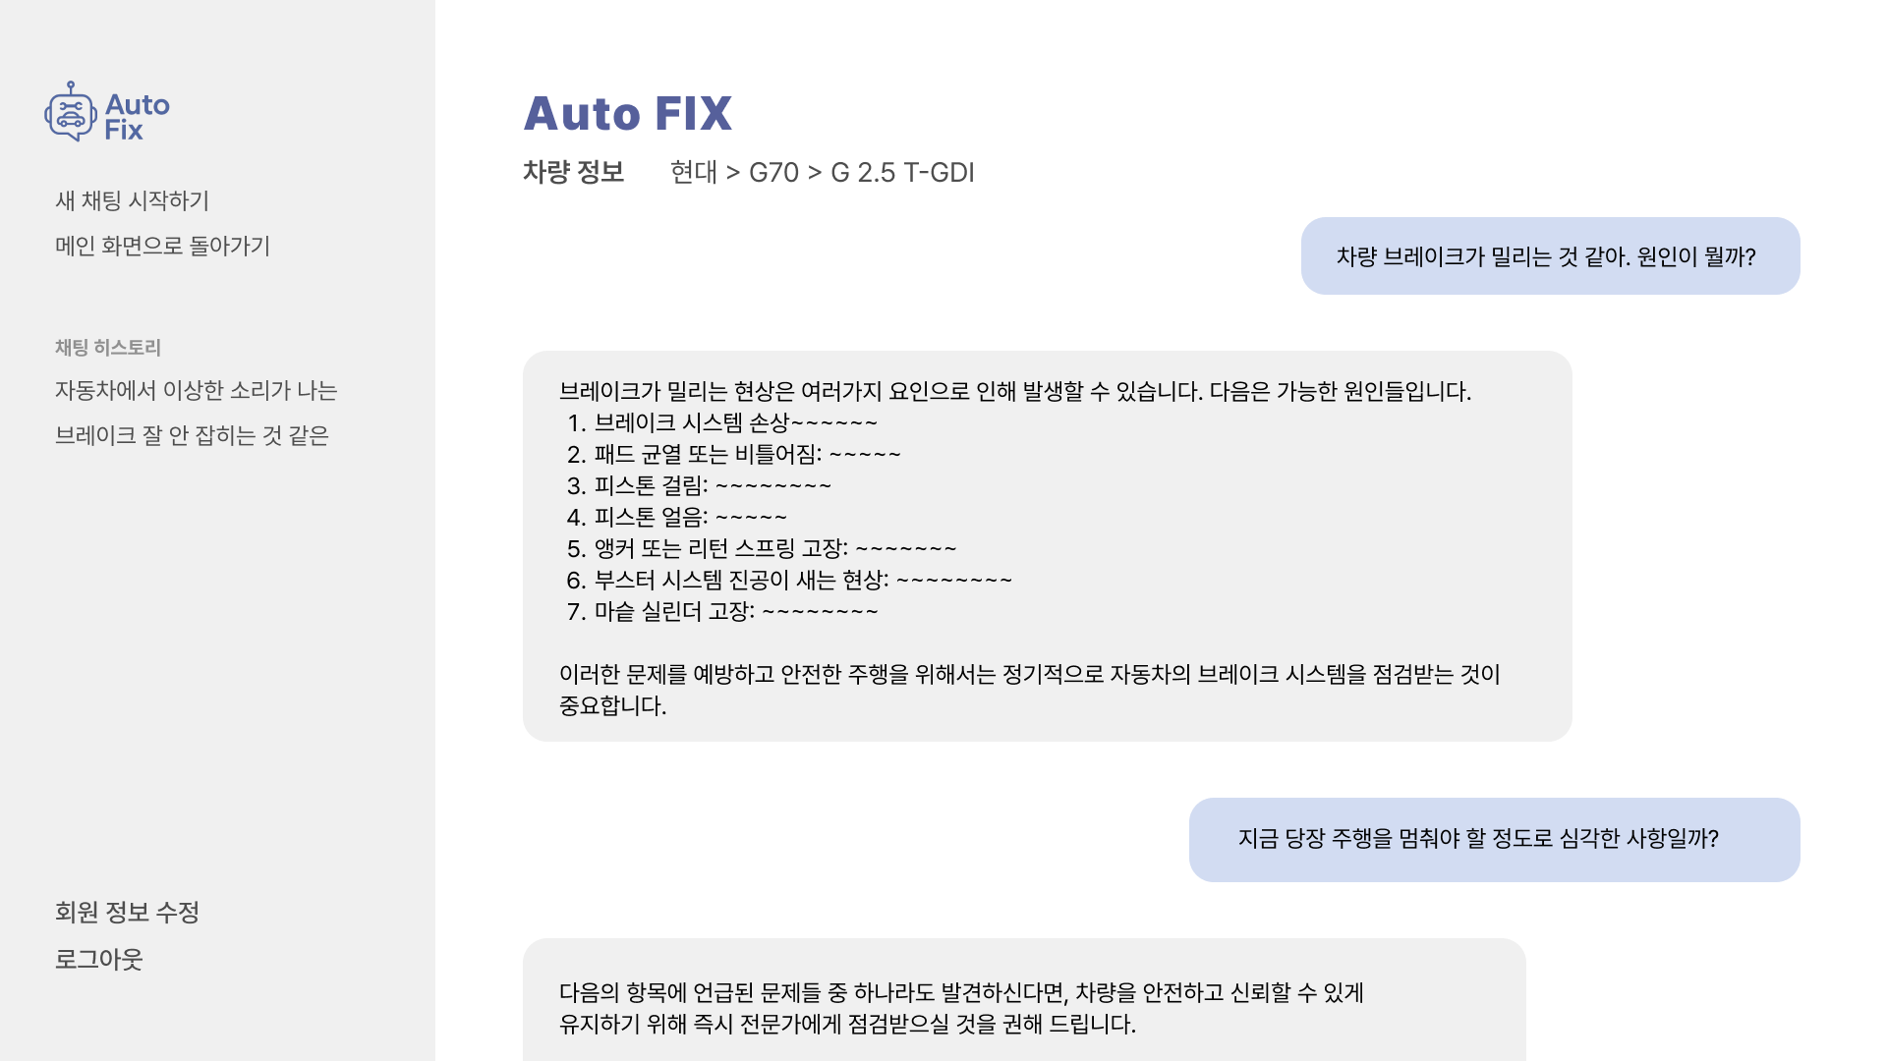
화면 구현 ID | SCR-HIST-001 | 요구사항 ID
Screen Details | 채팅 히스토리 상세조회 | REQ-HIST-002
Description
1 | 사용자 클릭 시, 채팅 내역 상세 조회 내역 현출 (3)
2 | 해당 채팅 시, 선택된 차량 정보 현출 요소
3 | 사용자가 선택한 채팅 상세 내역 현출 화면 → 사용자 예전 채팅 내역(사용자 질문, 모델 답변)을 말풍선 형태로 현출 → 채팅내역은 가장 예전 항목 위쪽에서부터 순서대로 현출
- 6 -

